Slide 1
시스템 프로그래밍
web programming

Slide 2
web programming
Socket 구현
Web programming 에 필요한 API 알아보기
Socket을 이용한 server, client 구현
Server : client 의 요청을 받아 ‘hello , world’ browser 출력예시

Slide 3
통신순서
server
client
socket()
bind()
socket()
listen()
connect()
accept()
read()/write()
read()/write()
close()
close()

Slide 4
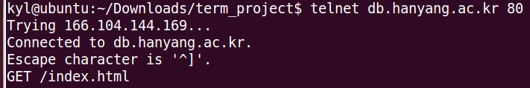
web programming
telnet 을 통해 html 문서 가져오기
$ telnet db.hanyang.ac.kr 80
$ GET /index.html

Slide 5
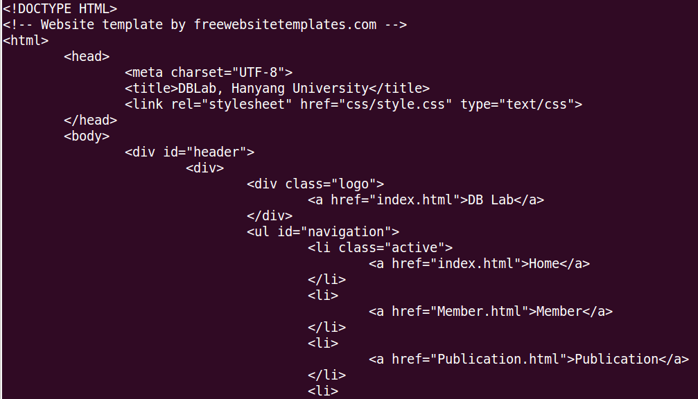
web programming
Terminal 에서 출력된 일부분

Slide 6
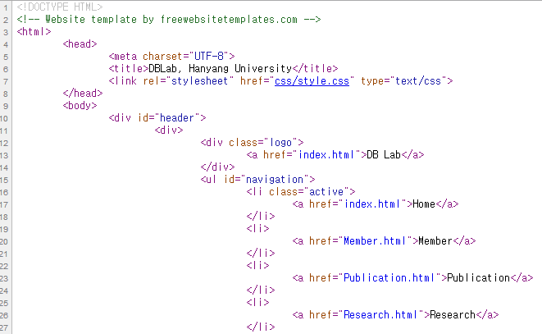
web programming
db.hanyang.ac.kr 에서 실제 작성된 html 코드일부분

Slide 7
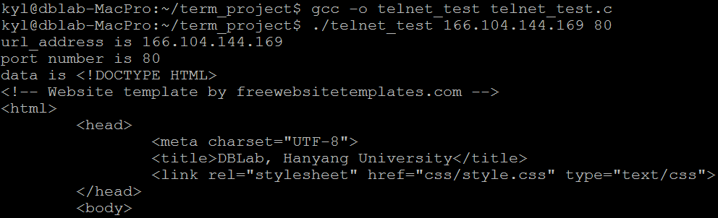
web programming
실제 client 코드를 통해서 웹사이트의 html 문서화된 부분을 가져와서 출력하여주는 예제
scp -P 8022 system000@166.104.115.116:/home/system000
/socket/telnet_test.c .(현재디렉토리)
$ ./telnet_test 166.104.144.169 80
(166.104.144.169 : 연구실 홈페이지ip, 80: port number)

Slide 8
web programming
telnet_test.c 소스코드
#include <stdio.h>
#include <stdlib.h>
#include <string.h>
#include <unistd.h>
#include <arpa/inet.h>
#include <sys/types.h>
#include <sys/socket.h>
#define BUFF_SIZE 99999
int main( int argc, char **argv)
{
int client_socket;
struct sockaddr_in server_addr;
char buff[BUFF_SIZE];
char url_address[100];
client_socket = socket( PF_INET, SOCK_STREAM, 0);
if( -1 == client_socket)
{
printf( "socket 생성 실패\n");
exit( 1);
}
printf("url_address is %s \n", argv[1]);
printf("port number is %s \n", argv[2]);
memset( &server_addr, 0, sizeof( server_addr));
server_addr.sin_family = AF_INET;
server_addr.sin_port = htons(atoi(argv[2]));
server_addr.sin_addr.s_addr= inet_addr(argv[1]);
if( -1 == connect( client_socket, (struct sockaddr*)&server_addr, sizeof( server_addr) ) )
{
printf( "접속 실패\n");
exit( 1);
}
memset(buff, 0x00, BUFF_SIZE);
sprintf(buff, "%s\n", "GET //index.html");
write(client_socket, buff, strlen(buff));
read(client_socket, buff, BUFF_SIZE);
printf("data is %s \n", buff);
return 0;
}

Slide 9
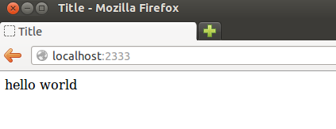
web programming
(예제 프로그램다운)
scp -P 8022 system000@166.104.115.116:/home/system000
/socket/myweb.c .(현재디렉토리)
(프로그램실행)
$ ./a.out -p 2333(port number)
Web browser 를 통한 접속, hello world 출력

Slide 10
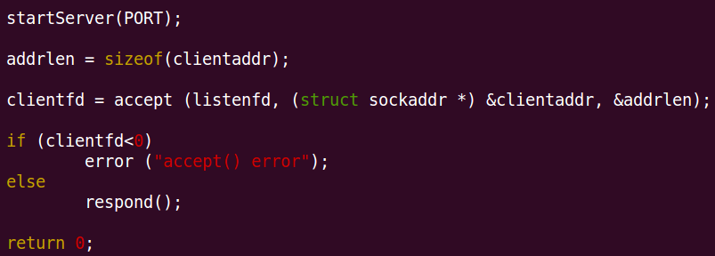
web programming
Web program 간단한 설명
startServer // server를 시작한다 (port는 port number)
Cliendfd // client descripter
respond // 접속한 client에게 응답해주는 함수

Slide 11
web programming
실제 clientfd 변수 descripter 를 통해서 HTML 로 작성한 hello world 를 웹 브라우저 상에 출력이 되게 함
else
{
printf("%s", mesg);
reqline[0] = strtok (mesg, " \t\n");
if ( strncmp(reqline[0], "GET\0", 4)==0 )
{
reqline[1] = strtok (NULL, " \t");
reqline[2] = strtok (NULL, " \t\n");
if ( strncmp( reqline[2], "HTTP/1.0", 8)!=0 && strncmp( reqline[2], "HTTP/1.1", 8)!=0 )
{
write(clientfd, "HTTP/1.0 400 Bad Request\n", 25);
}
else
{
char *html_s = "<html><head><title>Title</title></head><body>";
char *html_e = "</body></html>";
char *html_main = "hello world";
sprintf(html,"%s %s %s ", html_s,html_main,html_e);
write(clientfd, "HTTP/1.0 200 OK\n\n", 17);
write(clientfd, html, strlen(html));
}
}
}
shutdown (clientfd, SHUT_RDWR);
close(clientfd);
clientfd=-1;
}

Slide 12
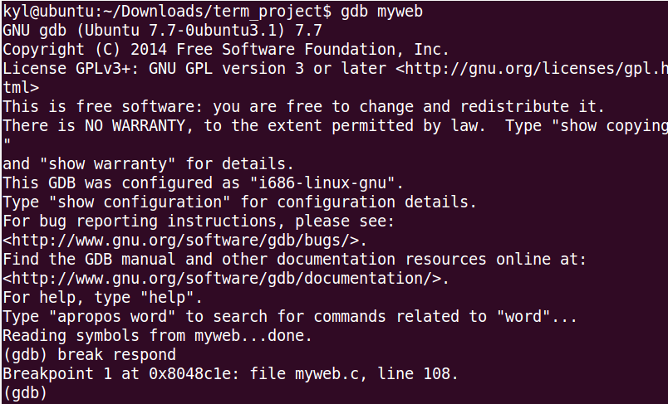
web programming
gdb를 사용하여 실제 동작이 어떻게 되는지 확인하여본다
respond 함수에 break 를 걸어준다

Slide 13
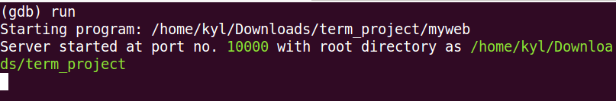
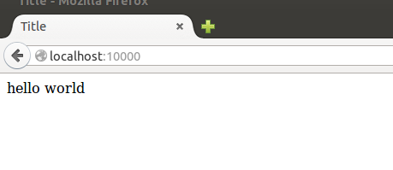
web programming
Break 가 된상황에서 run을 작동시키면 실행이 된다
그러나 여기서 웹 상으로 접속을 하면 loading 화면만 뜬다
Break 가 된상황에서 run을 작동시키면 실행이 된다
그러나 여기서 웹 상으로 접속을 하면 loading 화면만 뜬다
여기서 close(clientfd) 까지 next를 하여주면 web 상에 hello world 가 출력되게 된다.

Slide 14
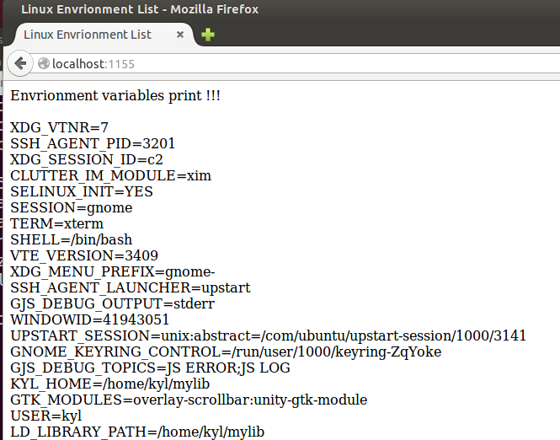
web programming
Web 1차 과제
: 현재 사용되고 있는 환경변수를 출력하기
실제 환경변수가 출력된 내용들

Slide 15
※ 질문 & 문의사항 : wisomplus@hanyang.ac.kr

